Slide 1


UBND HUYỆN AN DƯƠNG
TRƯỜNG MẦM NON LÊ THIỆN
LĨNH VỰC: PHÁT TRIỂN NGÔN NGỮ
A-Ă-Â
Đào Thị Hồng Vân
Trường mầm non Lê Thiện

Slide 2

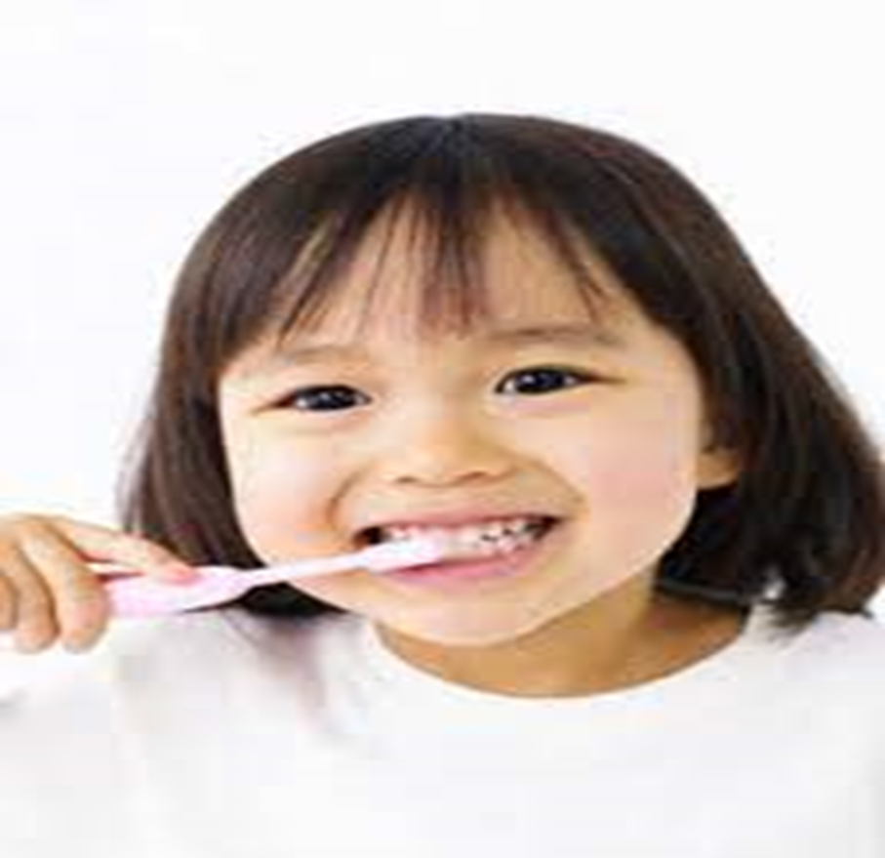
Cái gì một cặp song sinh
Long lanh, sáng tỏ để nhìn xung quanh ?
Nhô cao giữa mặt một mình
Hít thở lại giỏi lại tinh ngửi mùi.
Là gì ?
Cái gì chúm chím đáng yêu
Thốt lời chào hỏi, nói nhiều điều hay ?

Slide 3

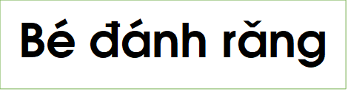

Slide 4

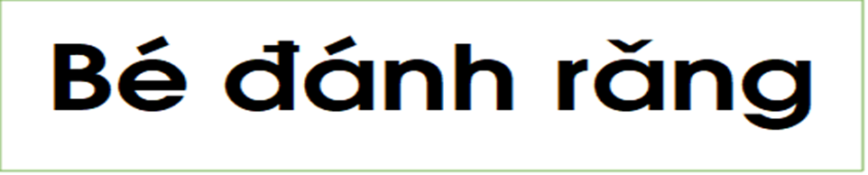
h
r
¨
n
g
¸
Ð
B
®
n

Slide 5

B
®
¸
n
h
r
¨
n
g
Ð

Slide 6

a

Slide 7
o

Slide 8

a
a
a

Slide 9
¨

Slide 10
o

Slide 11
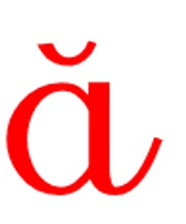
¨
¡

Slide 12
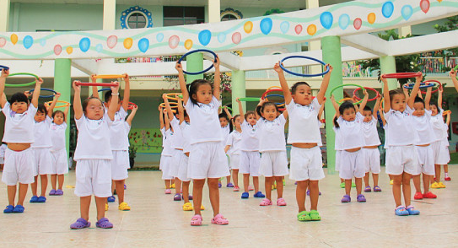
TËp thÓ dôc

Slide 13

T p thÓ dôc
Ë

Slide 14
©

Slide 16
o

Slide 17
©
¢
â

Slide 18

a
¨
©

Slide 19
o
o
o

Slide 20
Trò chơi bánh xe quay

Slide 21

a
¨
¨
a
©
©
«
¨
Notes:
21

